Slide 1

INTRODUCCIÓN A MACHINE LEARNING
Módulo 1

Slide 2

Objetivos generales del curso
Fundamentos teóricos: Introducción a los conceptos básicos de machine learning, incluyendo tipos de algoritmos, técnicas de entrenamiento y evaluación de modelos.
Aplicaciones prácticas: Exploración de casos de uso de machine learning, destacando cómo se aplican los modelos para resolver problemas específicos.

Slide 3
Programa
Módulo 1. Introducción al machine learning
Unidad 1. Machine learning y sus aplicaciones
Unidad 2. Preparando datos para su análisis
Módulo 2. Aprendizaje supervisado: regresión lineal y logística
Unidad 1. Regresión lineal simple y múltiple
Unidad 2. Regresión logística e indicadores
Módulo 3. Aprendizaje supervisado: árboles de decisión
Unidad 1. Árboles de decisión
Unidad 2. Clasificador de árboles y métricas
Módulo 4. Aprendizaje no supervisado
Unidad 1. K-Means
Unidad 2. Visualización de clústeres y comparativa de modelos

Slide 4
Unidad 1
MACHINE LEARNING
Y SUS APLICACIONES

Slide 5
¿Qué es Machine Learning?
Machine Learning (o aprendizaje automático) es una subcategoría de la Inteligencia Artificial.
Idea Central: Permite que las computadoras aprendan patrones o conductas sin necesidad de ser programadas explícitamente paso a paso para cada tarea.
El objetivo es obtener resultados y predicciones a partir de los datos.

Slide 6
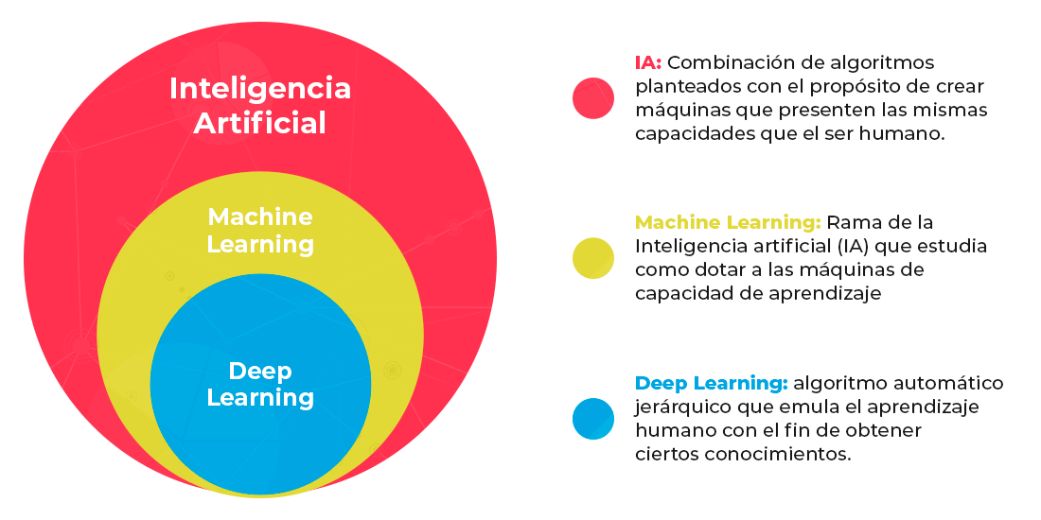
¿Qué es Machine Learning?

Slide 7
Un Poco de Historia (Parte 1)
1812 - Teorema de Bayes: Define la probabilidad de que ocurra un evento basándose en el conocimiento previo de un evento relacionado. Es la base de muchas técnicas de inferencia.
1940 - Bases de la programación: Se establecen las bases para que las máquinas sigan secuencias de acciones. Alan Turing se cuestiona si las máquinas pueden "pensar".
1950 - Redes Neuronales: Se crean las primeras neuronas artificiales. Un programa aprende a sacar una bolita de un laberinto a partir de ejemplos, sin programación previa.

Slide 8
Un Poco de Historia (Parte 2)
1950 – IBM y el juego de Damas: Creación del primer programa exitoso que aprendía a jugar damas.
1967 – K-Vecinos Más Cercanos (KNN): Nace el algoritmo Nearest Neighbors, considerado el inicio de los algoritmos de clasificación supervisada.
2003 – Google File System (GFS): Google presenta un nuevo paradigma de procesamiento distribuido llamado MapReduce, clave para manejar grandes volúmenes de datos.
Actualidad - Asistentes Personales y más: Siri, Alexa, predicción de enfermedades, segmentación de mercados, optimización de rutas, etc.

Slide 9



Ejemplos y algoritmos de aplicación
Uber
Google Search
Recomendaciones de Netflix
Detección de fraudes en tarjetas de crédito
Reconocimiento facial
Diagnósticos médicos
Vehículos autónomos
Predicción del clima
Genética
Identificación de clientes
¿Qué otros ejemplos se les ocurren?

Slide 10
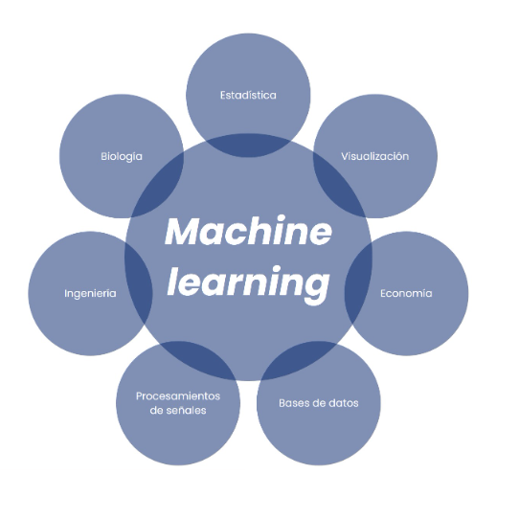
Ejemplos y algoritmos de aplicación

Slide 11
APRENDIZAJE SUPERVISADO

Slide 12
Aprendizaje Supervisado
¿Qué es?: Ayuda a resolver problemas conocidos.
¿Cómo funciona?: Utiliza conjuntos de datos previamente etiquetados para entrenar un algoritmo.
El objetivo: El algoritmo aprende de los datos históricos para luego aplicar ese conocimiento a datos nuevos y predecir la salida correcta.
Analogía de la Vida Cotidiana: Cuando un niño aprende a diferenciar un perro de un gato. Los padres le dan la "etiqueta": "Ese es un perro." o "No, eso no es un perro, es un gato." El niño (el algoritmo) aprende a relacionar las características del animal con la etiqueta correcta.

Slide 13
Aprendizaje Supervisado
Problemas de clasificación
Necesitan predecir la clase más probable de un elemento, en función de un conjunto de variables de entrada. Para este tipo de algoritmos, la variable target o dependiente, es una variable de tipo categórica.
Problemas de regresión
En vez de predecir categorías, predicen valores numéricos. Es decir, la variable target en un problema de regresión es de tipo cuantitativa.

Slide 14
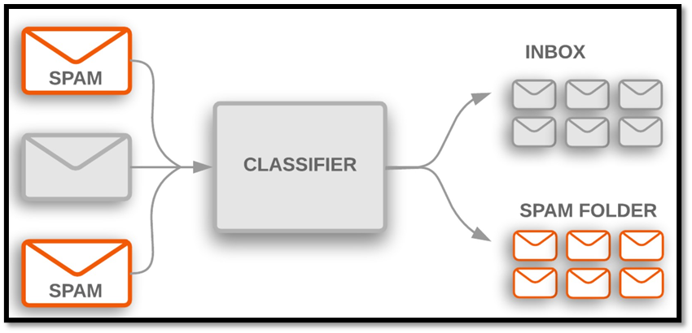
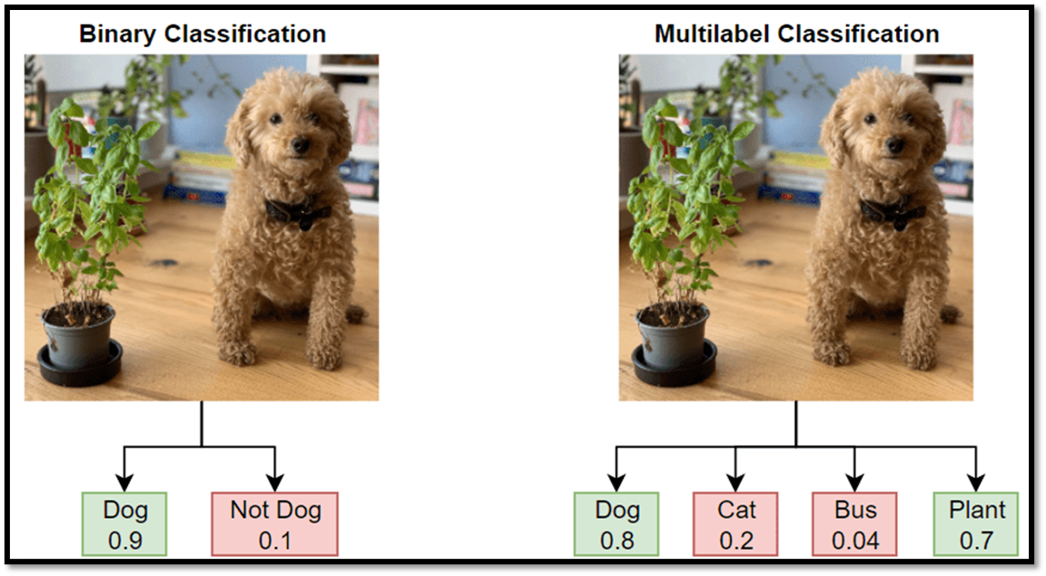
Aprendizaje Supervisado
Ejemplos de Clasificación
Predicción comportamiento de clientes
Clasificación de documentos
Categorización de productos
Fraude en tarjetas de crédito
Evaluación de solvencia crediticia
Clasificación de enfermedades
Análisis de sentimiento

Slide 15
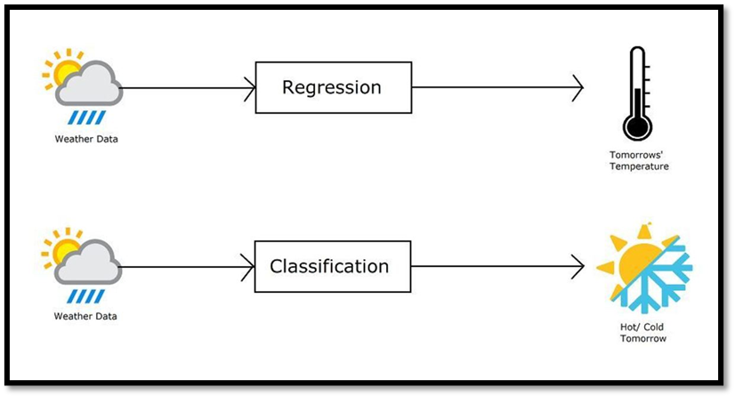
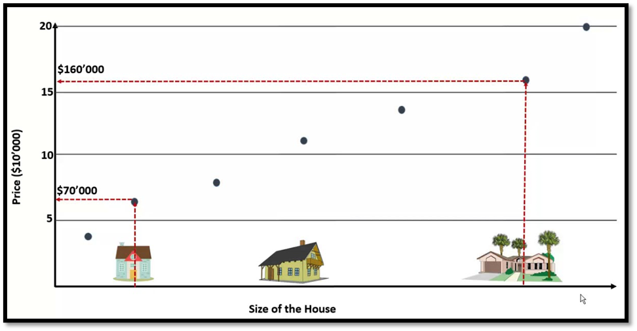
Aprendizaje Supervisado
Ejemplos de Regresión
Precio de las acciones
Ventas de productos
Tasa de rotación de empleados
Optimización de tiempos para procesos
Estrategias de precio
Optimización de inventario
Evaluación de riesgo

Slide 16
Aprendizaje Supervisado
Consideraciones del Aprendizaje Supervisado
Se necesita la intervención humana para etiquetar y clasificar los datos de entrenamiento.
El algoritmo genera datos de salida esperados, ya que las entradas fueron previamente clasificadas.
¡CUIDADO!: Si las etiquetas de los datos de entrenamiento son incorrectas, la máquina aprenderá de manera errónea y los resultados serán incorrectos.

Slide 17
APRENDIZAJE NO SUPERVISADO

Slide 18
Aprendizaje No Supervisado
¿Qué es?: Ayuda a resolver problemas desconocidos.
¿Cómo funciona?: Utiliza conjuntos de datos sin etiquetar. El algoritmo debe encontrar por sí mismo similitudes, agrupaciones y relaciones en los datos.
El objetivo: Descubrir la estructura oculta en los datos.
Analogía de la Vida Cotidiana: Un niño prueba distintas verduras verdes y decide que no le gustan. Nadie le dijo "las verduras verdes no te gustan". Él mismo agrupó los alimentos por una característica (el color) y les asignó su propia etiqueta ("no me gusta").

Slide 19
Aprendizaje No Supervisado
Problemas de clustering
Asignación de individuos/objetos a grupos homogéneos asegurando mínima varianza intra-cluster y máxima varianza inter-cluster intentando descubrir la estructura oculta de los objetos
Problemas de reducción de dimensionalidad
Cuyo propósito es reducir el número de features (variables) por medio de feature selection (selección de características) o feature extraction (combinación de datos originales)

Slide 20

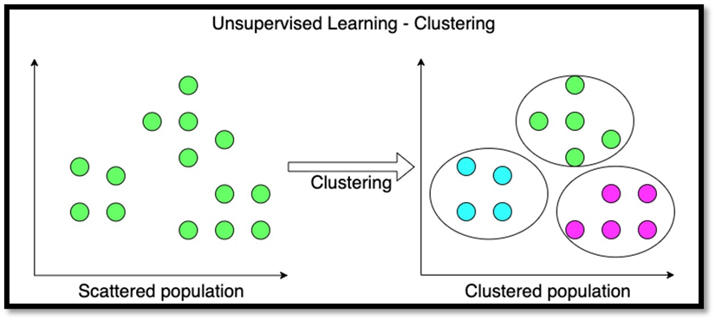
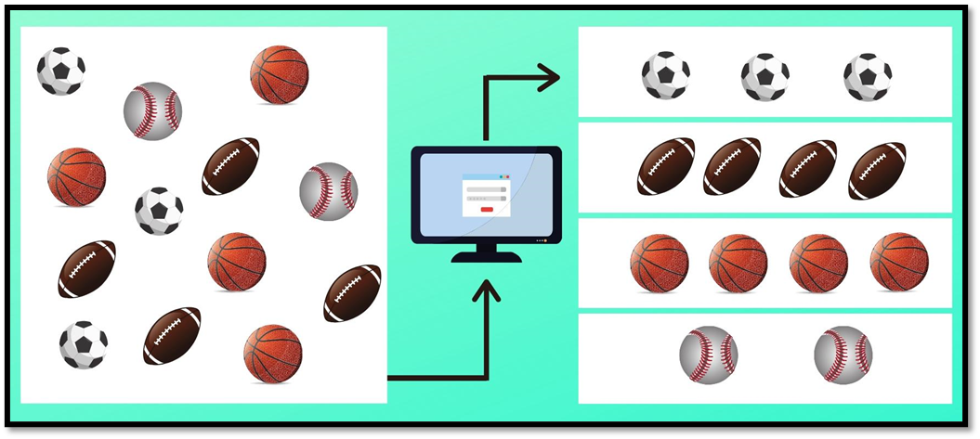
Aprendizaje no supervisado
Ejemplos de clustering
Sistemas de recomendación
Estudios clínicos sobre enfermedades
Segmentación de clientes y mercados
Biología: para agrupación genética y de especies

Slide 21
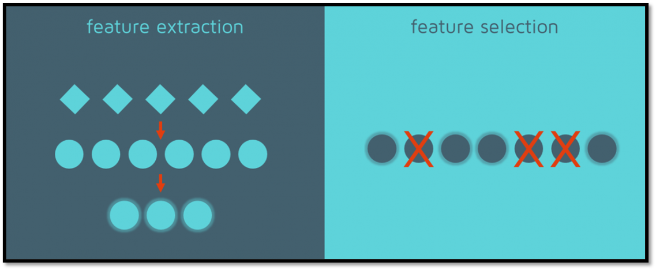
Aprendizaje No Supervisado
Reducir el tiempo de entrenamiento de los modelos
Ahorrar recursos computacionales al entrenar modelos
Mejorar la precisión de los modelos

Slide 22
Aprendizaje No Supervisado
Desventajas del Aprendizaje No Supervisado
La salida de datos no es etiquetada y no se conoce de antemano, por lo que no se puede obtener información precisa sobre la clasificación de datos.
Generalmente hay una menor precisión en los resultados, ya que la máquina debe interpretar los datos por sí misma.
El usuario (Data Scientist) necesita dedicar tiempo y tener experiencia en el negocio para interpretar y etiquetar las clases o grupos que el algoritmo ha encontrado.

Slide 23
COMPARACIÓN

Slide 24
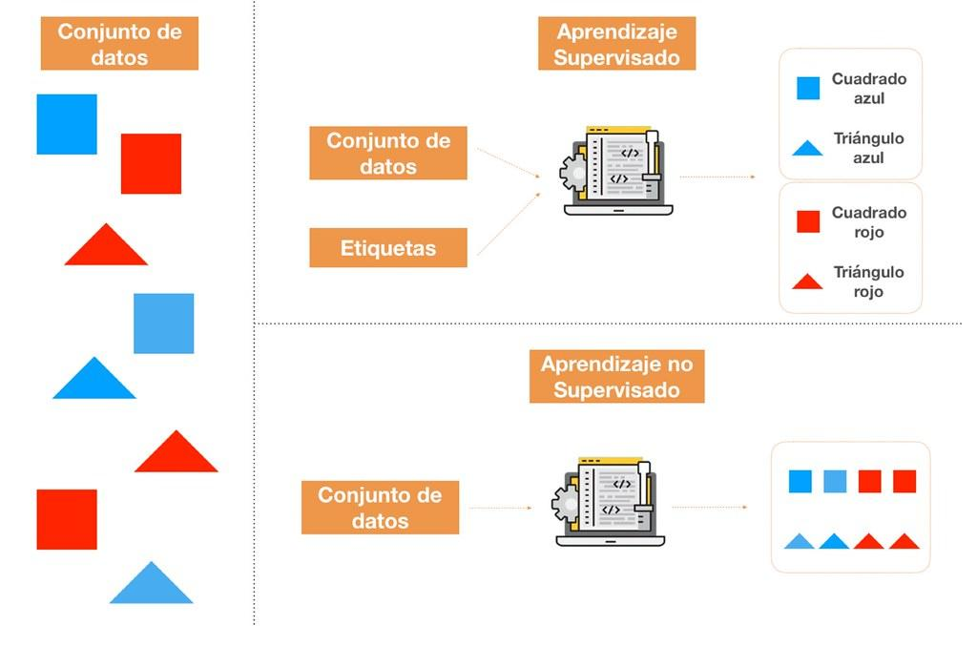
Comparación

Slide 25
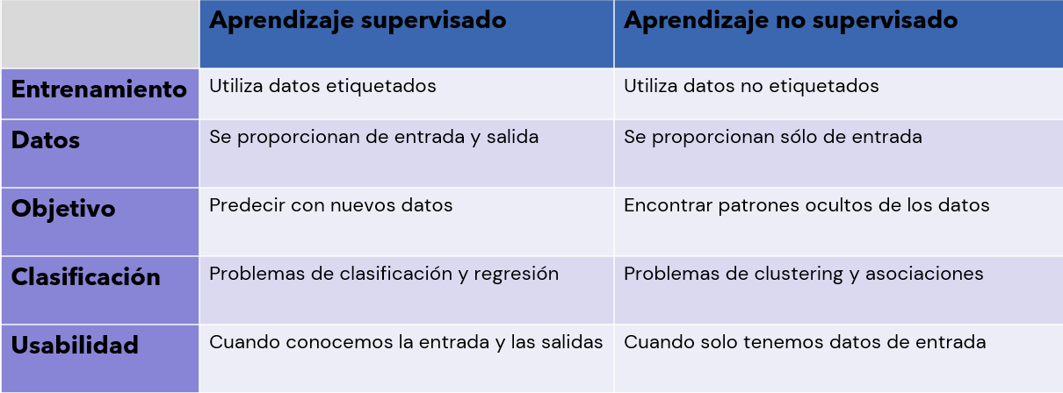
Comparación

Slide 26
¿Qué tipo de aprendizaje es, supervisado (clasificación o regresión) o no supervisado (clustering o reducción de dimensionalidad)?
Verificar correos electrónicos como spam o no spam
Predicción de precios de viviendas
Agrupación de genes en bioinformática
Verificar frutas como manzanas o naranjas
Reducción de características para mejorar la eficiencia del modelo

Slide 27
Resumen de la clase
¿Qué es Machine Learning?
Historia de la IA
Ejemplos de aplicación
Aprendizaje supervisado
Aprendizaje no supervisado
Comparación

Slide 28
¿Consultas?

Slide 29
¡Muchas gracias!

